Slide 1
Stack

Slide 2
Pengertian Stack
Suatu urutan elemen yang elemennya dapat diambil dan ditambah hanya pada posisi akhir (top) saja.
Bersifat LIFO (Last In First Out)
Benda yang terakhir masuk ke dalam stack akan menjadi benda pertama yang dikeluarkan dari stack

Slide 3
Operasi Stack
Operasi push yaitu operasi menambahkan elemen pada urutan terakhir (paling atas).
Operasi pop yaitu operasi mengambil sebuah elemen data pada urutan terakhir dan menghapus elemen tersebut dari stack.
Proses deklarasi yaitu proses pendeklarasian stack.
Proses isempty yaitu proses pemeriksaan apakah stack dalam keadaan kosong.
Proses isfull yaitu proses pemeriksaan apakah stack telah penuh.
Proses inisialisasi yaitu proses pembuatan stack kosong, biasanya dengan pemberian nilai untuk top.

Slide 4
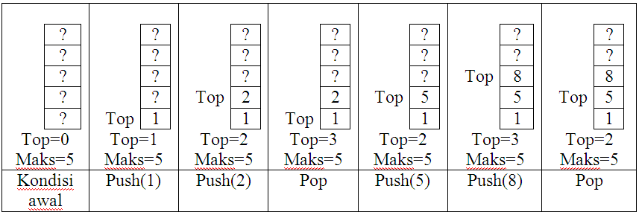
Representasi stack dengan array

Slide 5
Pendeklarasian stack (1)
top yang menunjuk posisi data terakhir (top)
elemen yang berisi data yang ada dalam stack. Bagian ini lah yang berbentuk array.
maks_elemen yaitu variable yang menunjuk maksimal banyaknya elemen dalam stack.

Slide 6
Pendeklarasian stack (2)
Fungsi Pendeklarasian (Implementasi Bhs C)
define maks 100
//pendeklarasian struktur stack
struct tstack{
int top
int maks_elemen
int elemen[maks]
}
//pendeklarasian stack
tstack stack;

Slide 7
Inisialisasi
Mengisi nilai field top dengan 0 (nol) jika elemen pertama diawali dengan nomor 1. Kalau elemen pertama array dimulai dengan 0 (contoh bahasa C), maka top diisi dengan nilai -1.
Fungsi Inisialisasi (Implementasi Bahasa C)
void inisialisasi (tstack *stack)
{
stack.top←-1
stack.maks_elemen←maks
}

Slide 8
Operasi IsEmpty (1)
Digunakan untuk memeriksa apakah stack dalam keadaan kosong.
Langkah – langkah :
Memeriksa field top.
Jika top bernilai 0 (untuk elemen yang dimulai dengan index 1) atau top bernilai -1 (untuk elemen yang dimulai dengan index 0), maka berarti stack dalam keadaan empty (kosong) yang akan me-return-kan true (1)
dan jika tidak berarti stack mempunyai isi dan me-return-kan nilai false (0)

Slide 9
Operasi IsEmpty (2)
int isempty (tstack stack)
if (stack.top = -1)
return 1
else
return 0
End if
Cara penggunaannya adalah :
//Penggunaan isempty dalam statement if
if( isempty(stack) ) ...

Slide 10
Operasi IsFull(1)
Memeriksa keadaan stack apakah sudah penuh atau belum.
Operasi ini akan memberikan nilai true (1) jika field top sama dengan field maks_elemen (untuk array yang elemennya dimulai dari posisi 1) atau top sama dengan maks_elemen-1

Slide 11
Operasi IsFull(2)
int isfull(tstack stack)
if (stack.top = (stack.maks_elemen-1))
return 1
else
return 0
End if
Cara pemanggilannya adalah :
//penggunaan isfull dalam statement if
if( !isfull(stack) ) … // jika stack tidak penuh

Slide 12
Operasi Push(1)
push adalah operasi dasar dari stack.
Operasi ini berguna untuk menambah suatu elemen data baru pada stack dan disimpan pada posisi top yang akan mengakibatkan posisi top akan berubah
Langkah operasi push dalam array adalah dengan :
Periksa apakah stack penuh (isfull). Jika bernilai false/0 (tidak penuh) maka proses push dilaksanakan dan jika pemeriksaan ini bernilai true/1 (stack penuh), maka proses push digagalkan.
Proses push-nya sendiri adalah dengan menambah field top dengan 1, kemudian elemen pada posisi top diisi dengan elemen data baru.

Slide 13
Operasi Push(2)
void push(tstack *stack, int baru)
if (!isfull (*stack))
stack->top++
stack.elemen[stack.top]←baru
else
output ("Stack Full. Push Gagal.“)
end if
Cara penggunaannya adalah :
push(&stack,5);// push 5 ke dalam stack

Slide 14
Operasi Pop(1)
Operasi pop adalah salah satu operasi paling dasar dari stack.
Operasi ini berguna untuk mengambil elemen terakhir (top) dan kemudian menghapus elemen tersebut sehingga posisi top akan berpindah
Langkah operasi pop menggunakan array :
Memeriksa apakah stack sedang keadaan kosong, jika tidak kosong maka data diambil pada posisi yang ditunjuk oleh posisi top, kemudian simpan dalam variable baru dengan nama data, kemudian posisi top – 1, kemudian nilai pada variable data di-return-kan ke function.

Slide 15
Operasi Pop(2)
int pop(tstack *stack)
int data
if (!isempty(*stack))
data←stack.elemen[stack.top]
stack.top--
return data
else
return 0;
end if
Cara pemanggilannya adalah :
int data
data←pop(&stack)

